Slide 1

Sport Screen
SportScreen (SpSc)- Спортивный компьютер для гребных видов спорта

Slide 2


Проблема
Отсутствует возможность отслеживать параметры гребли в реальном времени и запоминать их. Что приводит к неэффективному расходу сил и снижению качества гребли.
Основная масса спортсменов не имеет доступа к средствам мониторинга
Диаграмма основанная на опросе спортсменов. На международных соревнованиях

Slide 3
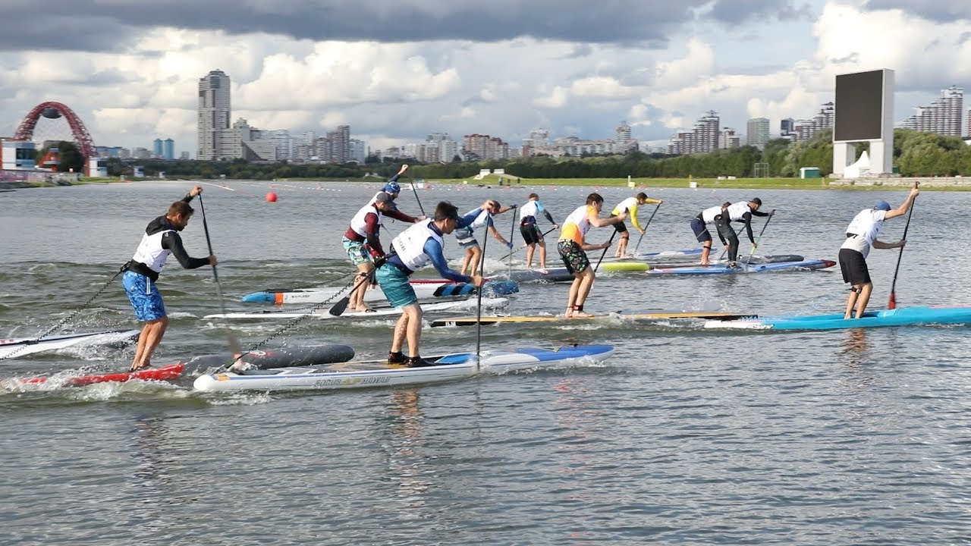
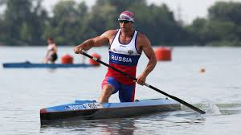
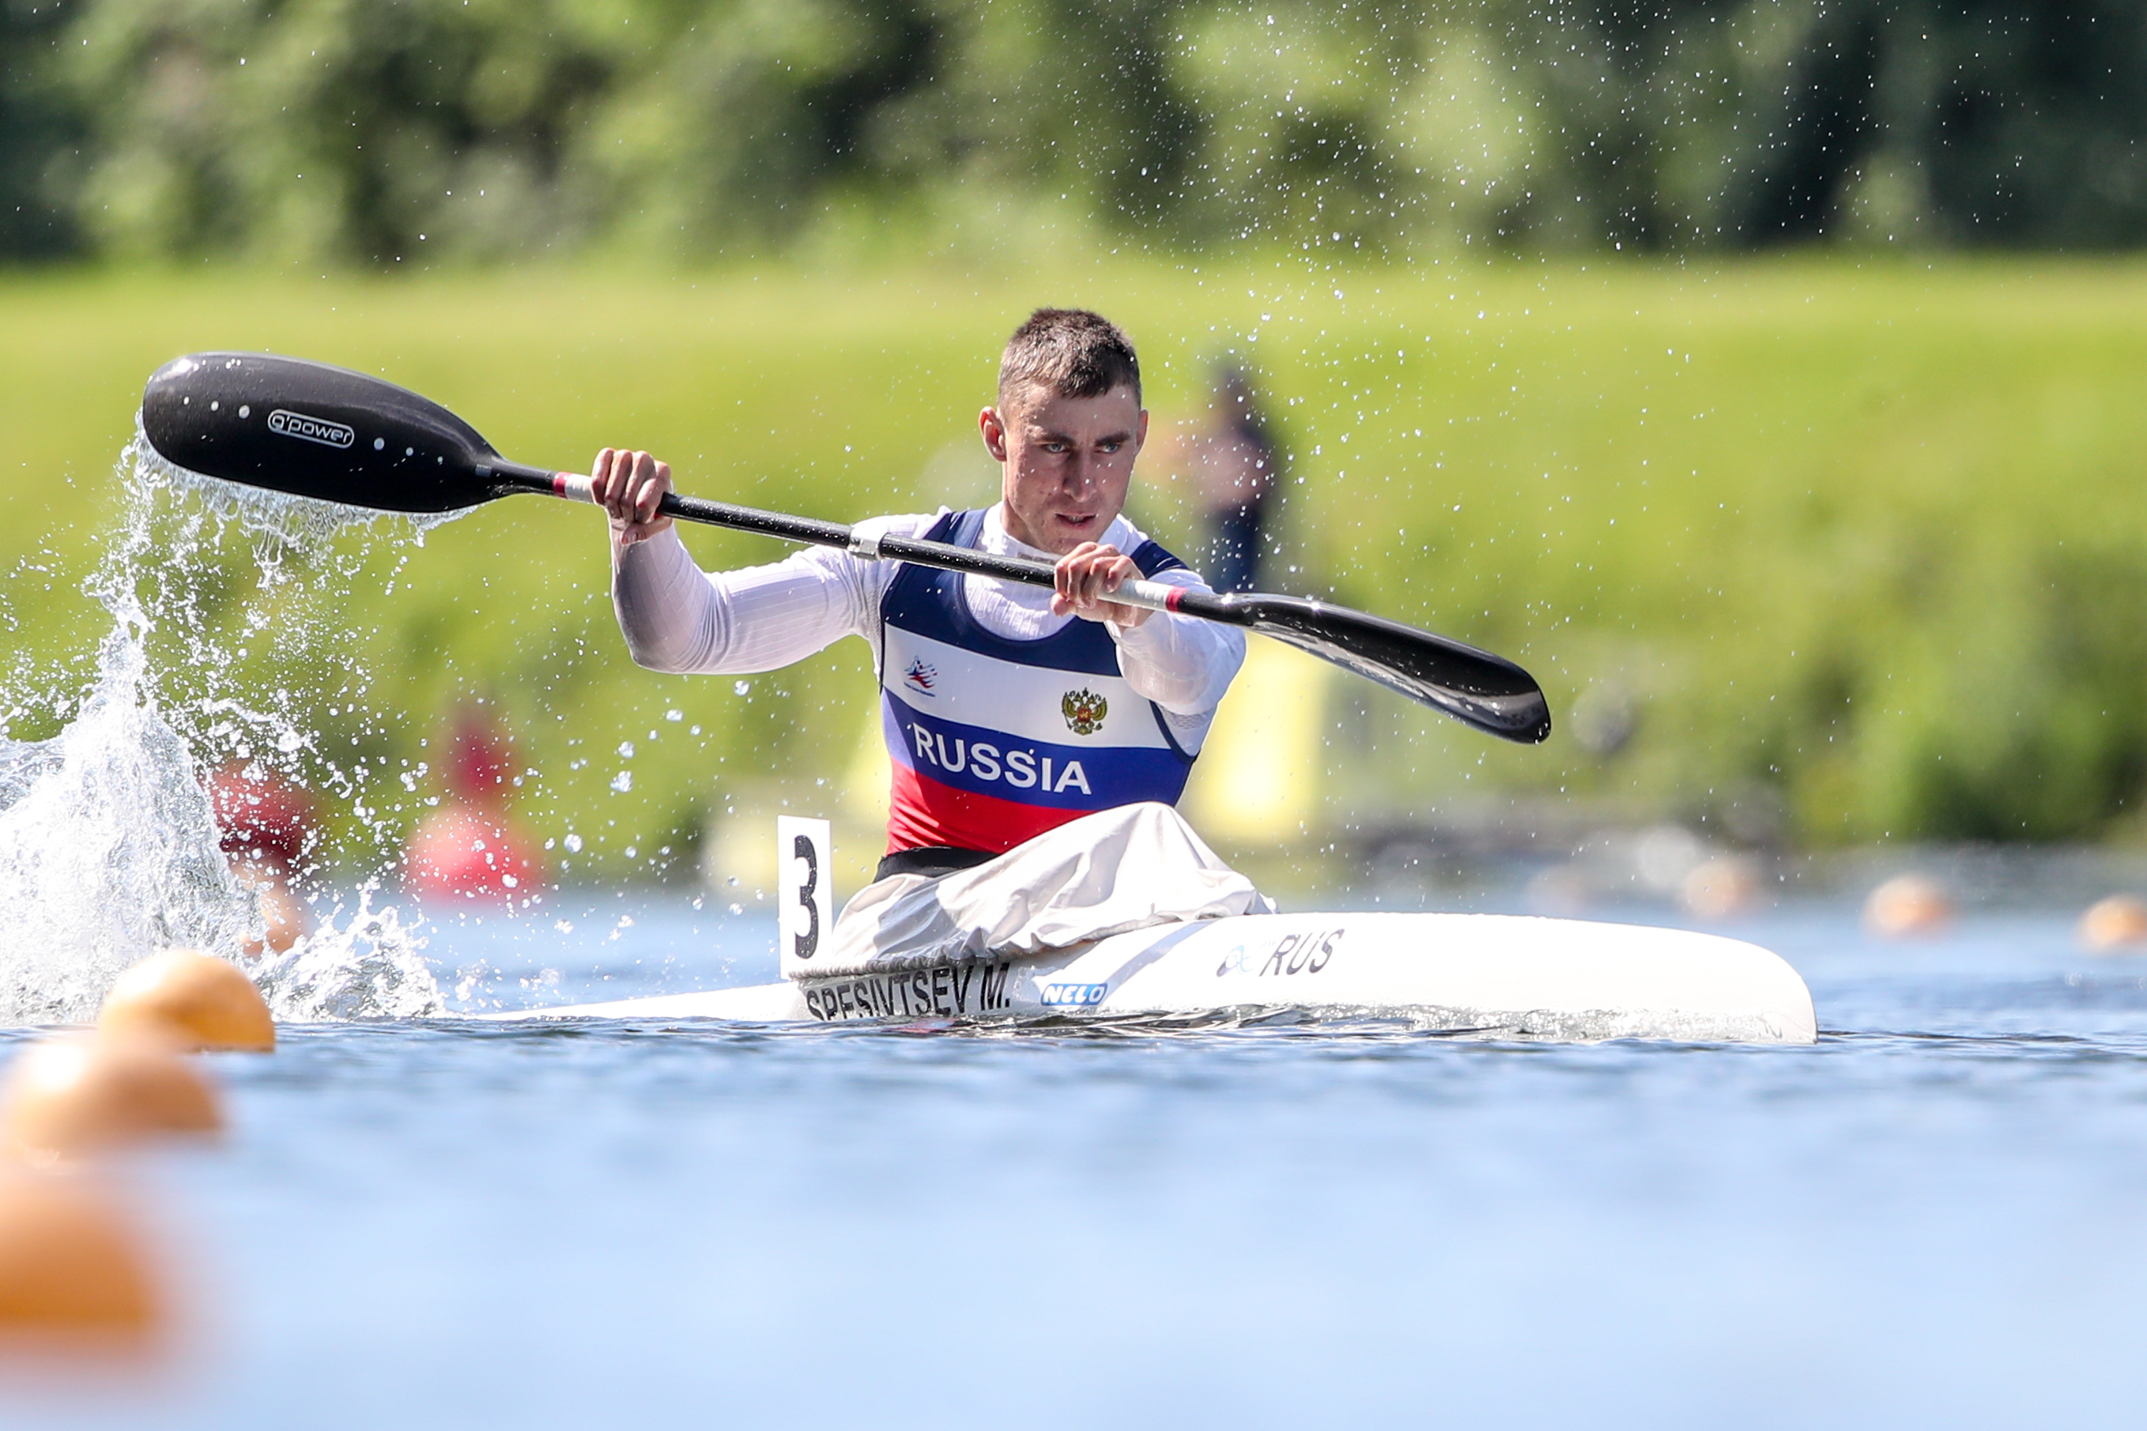
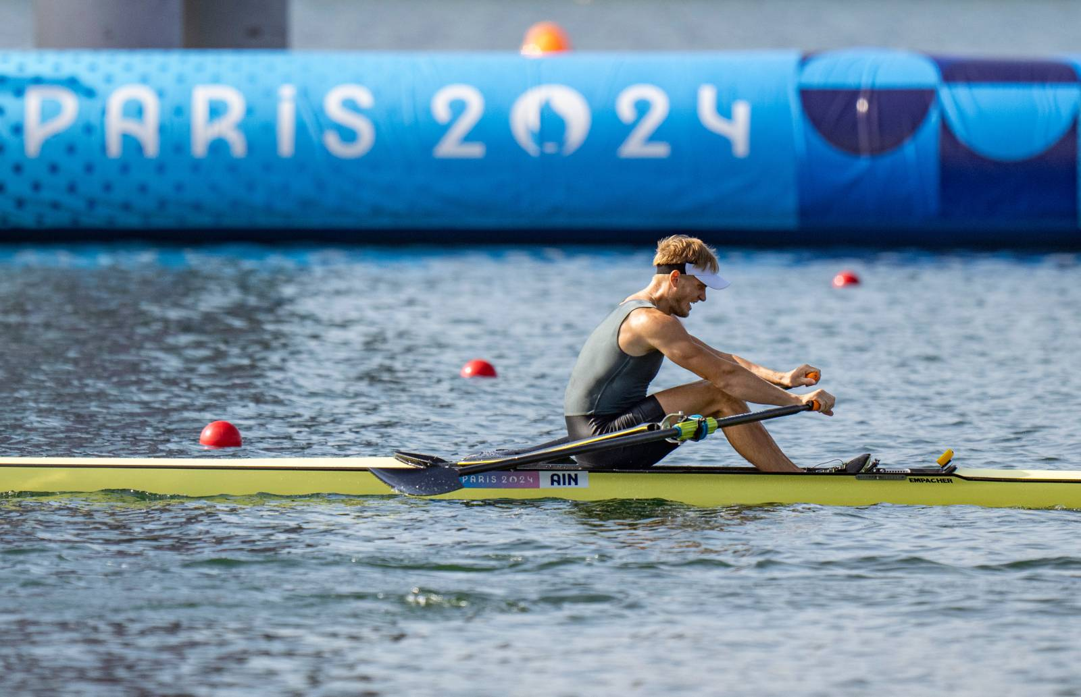
Решение
Создание спортивного компьютера который позволит отслеживать и анализировать параметры гребли (скорость, темп (гребки в минуту), пройденное расстояние, мощность). Исходя из полученных параметров спортсмен может скорректировать греблю и улучшить свои показатели. Также это позволяет управлять ходом тренировки.

Slide 4
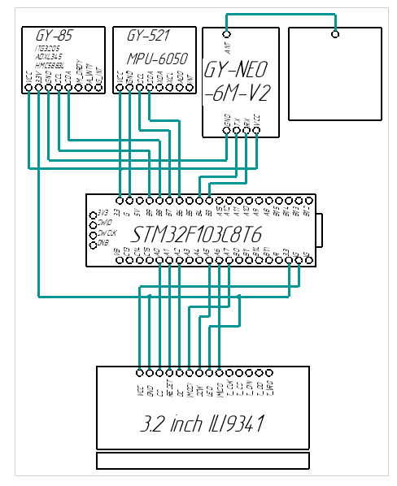
Технология
Спортивный компьютер представляет собой комплекс датчиков данные с которого передаются на микро контролер, обрабатываются и выводятся на экран.
Отличия от аналогов:
SpSc использует кроме GPS и Galileo еще ГЛОНАС и Beidou.
SpSc использует гироскоп и инерционный трекер (что позволяет снизить погрешность)
SpSc использует разъем type c для зарядки и внутренней памяти
SpSc использует более мощный и быстрый процессор STM32

Slide 5
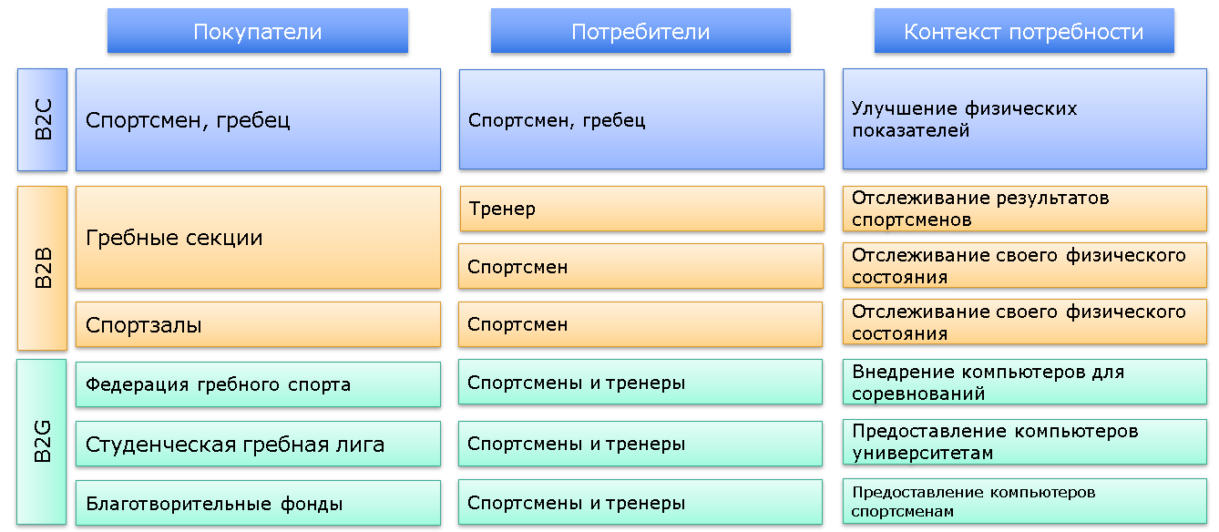
ЦЕЛЕВАЯ АУДИТОРИЯ

Slide 6













ЦЕЛЕВАЯ АУДИТОРИЯ
Спортивные клубы и университеты: Английский гребной клуб (энергия), Донской государственный университет, Калужский государственный университет,
Волжский государственный университет водного транспорта,
Саратовский государственный технический университет,
Институт точной механики и оптики (ИТМО), Высшая школа экономики
Ритейлеры и фонды: GO2ROW, Фонд Тимченко,
Благотворительный фонд развития массового спорта, «Спорт – норма жизни»
Спортивные лиги и федерации: Студенческая гребная лига, Школьная гребная лига,
Федерация гребного спорта

Slide 7
Целевой рынок
Исходя из статьи федерации академической гребли за 2020 год численность спортсменов составляла 75 000 с ежегодным приростом в 1500 спортсменов, добавив к этому числу остальные виды спорта можем принять что число гребцов составляет примерно 200000 спортсменов разного уровня. С учетом стран СНГ число спортсменов может достигать 300000 с приростом 6000.
PAM
TAM
SAM
PAM
SOM
7

Slide 8
Целевой рынок
Потенциальный объем рынка
300 тысяч человек на территории СНГ
PAM
PAM
Общий объем целевого рынка
200 тысяч человек в России
TAM
SAM
PAM
SAM
PAM
Доступный объем рынка
20 тысяч человек
SOM
Реально достижимый объем рынка
Около 600 экземпляров в год
(ограничение производства)
8

Slide 9
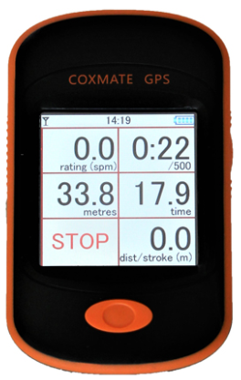
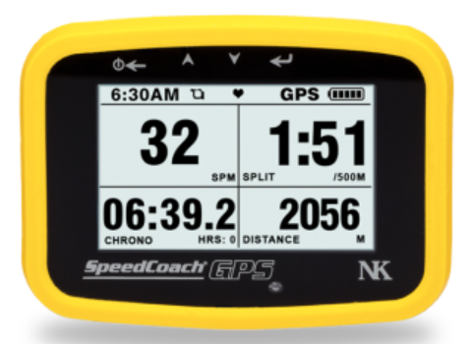
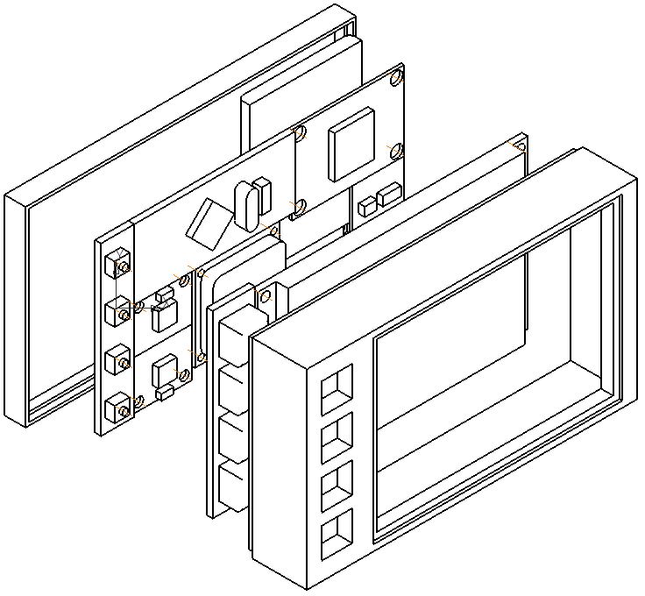
Конкуренты
 | COXMATE | SpeedCoach | SportScreen
Изображение
Доступность | Можно купить только за рубежом | Можно купить у ритейлера с наценкой | В разработке
Цена | 300$ | 75000 руб. | 30000-40000 руб.
Запоминание результата | НЕТ | ДА | ДА

Slide 10
Конкуренты
 | COXMATE | SpeedCoach | SportScreen
Изображение
Класс влагозащиты | ВБ 1 | ВБ 10 | ВБ 10-100
Возможности производства | Высокие | Высокие | Низкие (пока не налажено производство и отсутствует запас)
Поддержка ГЛОНАС и Beidou | НЕТ | НЕТ | ДА
Подходит для различных гребных видов спорта | ДА | НЕТ | ДА

Slide 11
Конкуренты
 | COXMATE | SpeedCoach | SportScreen
Изображение
ВЫВОДЫ | Хоть и имеет доступную цену, но сложен в приобретении и имеет ограниченный функционал и невысокую надежность. | Распространён среди сперминов обладает обширным функционалом, но цена довольно высока | Призван взять себе все наилучшее от конкурентов и исправить их недостатки. Опираясь на многолетний опыт использования приборов для мониторинга

Slide 12
Ключевые активности
Заказ
Производство
Согласование с исполнителем
Закупка комплектующих
Получение заказа
Производство прибора
Контроль качества изделия
Услуга оказана
Транспортировка
Хранение
Оплата за заказ
Продажа

Slide 13
Ключевые активности/компетенции
Заказ
Производство
Согласование с исполнителем (сост. Договора)
Юрист
Спортсмены
Тренера
Спортивные клубы
СХЕМА
Закупка комплектующих
Сайт
Производителя
Получение заказа
Производство прибора
Контроль качества изделия
Услуга оказана
Транспортировка
СДЭК, Деловые линии, ТК маркетплейсов
Хранение
Оплата за заказа
Продажа

Slide 14
Ключевые активности /финансы
Заказ
Производство
Согласование с исполнителем (сост. Дог.)
Юрист
8000 р. ЗП
Сумма рекламного бюджета (10000 р)
Юрист
Компании
250000 р.
Рекламщики
Получение заказа
Закупка комплектующих
Компании
Производство тренажера
Завод ПП
100000 р.
Контроль качества изделия
Услуга оказана
Транспортировка
Транспорт. компания
25 000 р.
Хранение
Оплата за заказа
Продажа

Slide 15
ЭКОНОМИКА
Оценочная себестоимость без учета затрат на рекламу и продвижение оценивается в 9000. Присутствует потенциал снижения этих затрат за счет оптовых закупок и локализации производства

Slide 16
Структура издержек
Сводная экономика
Переменные издержки:
комплектующие – 250 000 рублей
Производство -100 000 рублей
Реклама и продвижение - 10 000 рублей
транспорт – 25 000 рублей
Итого: 335 000 рублей
Фиксированные издержки:
офисные расходы - 5 000 рублей
зп сотрудникам - 50 000 рублей
Итого: 55 000 рублей
Общие расходы в месяц: 390 000 рублей
Общие расходы в месяц: 390 000
Общие доходы в месяц: 1 500 000 рублей (50 шт, 30.000 рублей)
Маржинальный доход: 1 110 000 рублей
Устройств в месяц: 50 штук
Налоги: 555 000 рублей (50%)
Резервный фонд: 55 000 рублей (покрытие кассовых разрывов, 5%)
Фонд развития: 111 000 рублей (10%)
Дивиденды: 389 000 рублей

Slide 17















Бизнес-модель проекта
Ключевые партнеры
Ключевые активности
Ценностные предложения
Отношения
Потребители
Консультация спортсменов;
Обновление ПО в соответствии с их потребностями;
Взаимодействие со профессиональными спортсменами и тренерами.
Разработка, сборка, апробация ПО, тестирование и адаптация под потребности спортсменов.
Отображение параметров гребли в реальном времени;
Запоминание результата для его последующего анализа;
Мониторинг и отслеживание прогресса спортсмена;
Эргономичный, влагостойки и ударостойкий корпус тренажера;
Спортсмены и тренера;
Тренера и менеджеры клубов;
Спортивные лиги и федерации. Спортивные магазины. Благотворительные фонды и фонды развития.
Спортивные клубы и секции;
Университетские и городские сборные;
Спортивные лиги и федерации;
Благотворительные фонды и фонды
развития;
Ключевые ресурсы
Каналы сбыта
Команда (инженеры, разработчики ПО, маркетологи);
Расходуемые материалы;
Сайт;
Помещение, техническая инфраструктура
Официальный сайт;
Сотрудничество с клубами и лигами;
Маркетинговые кампании и реклама на сборах и соревнованиях.
Структура издержек
Доходы
Зарплата конструкторам, электронщикам и программистам 50000 руб. в мес ;
Закупка расходуемого материала для изготовление тренажера 250000 руб. в мес;
Реклама 10000 Руб. в мес; Налоги 550000 руб. в мес.
Продажа приборов; 1 500 000 руб. в мес
Прибыль 555 000 руб. в мес
Продажа дополнительных модулей для расширения функционала устройства. $$$$

Slide 18
Авторское право и защита интеллектуальной собственности
Правовое
Производственное
Депонирование объекта авторских прав - Заявление авторских прав на ПО путем добавления его в депозитарий авторских прав
Заявление прав на полезную модель путем публикации принципов и результатов в научном журнале.
Использование иных способов для защиты интеллектуальной собственности (Заверить у нотариуса код и конструкцию, Письмо себе, Ведение соцсетей и сайта, участие в акселераторах)
Использование типовых сборочных узлов
Двух-этапный заказ на производство (ПП состоит из 2 основных блоков)
Личная финальная сборка
Использование защиты от сторонней перепрошивки

Slide 19

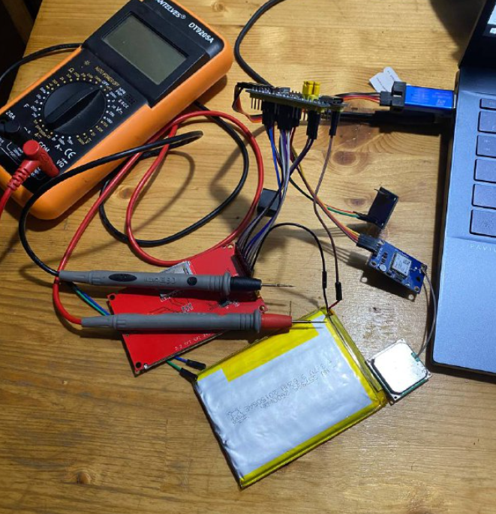

Текущий статус и планы
Текущий статус
Создан технический прототип, собрана аналитика, найдены заинтересованные лица и первые потенциальные покупатели, собран первый портфель заказов на 10 экземпляров.
Планы
Создание MVP прототипа
Проведение внутреннего тестирования
Проведение закрытого тестирования (получение предзаказов)
Реальные продажи первых приборов

Slide 20
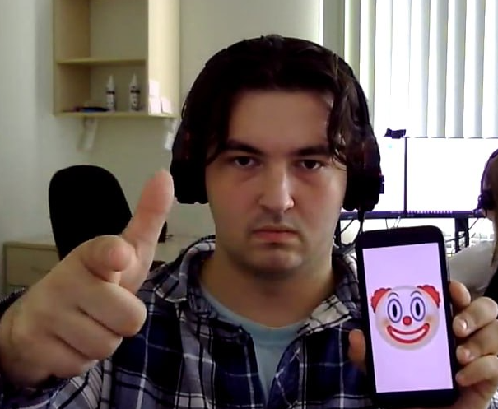
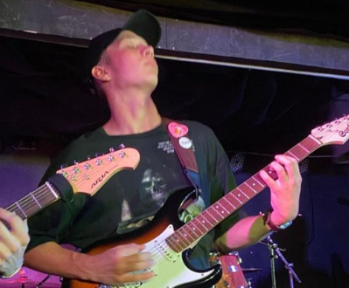
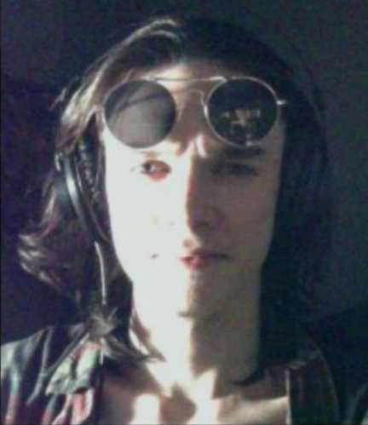
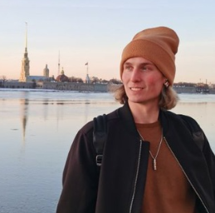
Команда
Христенко Роман (Конструктор)
@Hristenkoroman
roman234030@gmail.com
+79539130624
Пашков Владислав (Программист) @xelliks
Бурлаков Матвей (Программист микроконтроллеров) @qu0v4d1s
Литвинов Александер (Аналитик) @Litvaalexstory

Slide 21
Корпоративная структура
Учредители | Размер доли в уставном капитале
Роман | 70%
Александр | 20%
Владик | 5%
Матвей | 5%
Акционерный капитал 10000 руб.
Выход из компании: при уходе из компании, учредителей продает свою долю
Какой процент уступаем за инвестиции (стратегический инвестор) – 20%
Обратный выкуп доли капитала инвестора по текущей рыночной цене

Slide 22
Спасибо за внимание

Slide 23
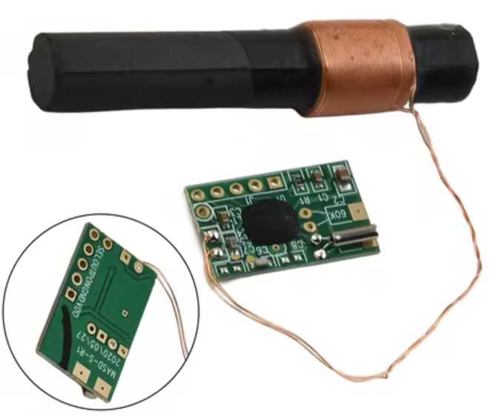
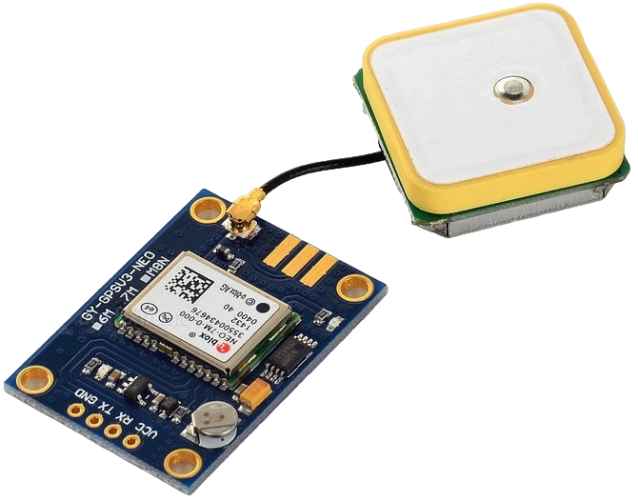
ЧАСТЫЕ ВОПРОСЫ
Почему нельзя использовать спортивные часы?
Проблема в точности и надежности. У спортивных часов класс влагозащиты не превышает ВБ10, а в основном ВБ1, они не способны корректно отображать темп так как находятся на руке, а не на лодке и отображают скорость с большой погрешностью. К примеру приведены антенна в часах и в SpSc

Slide 24
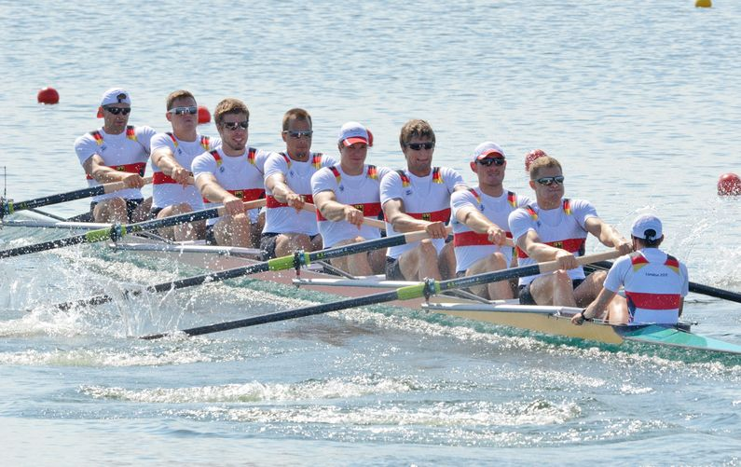
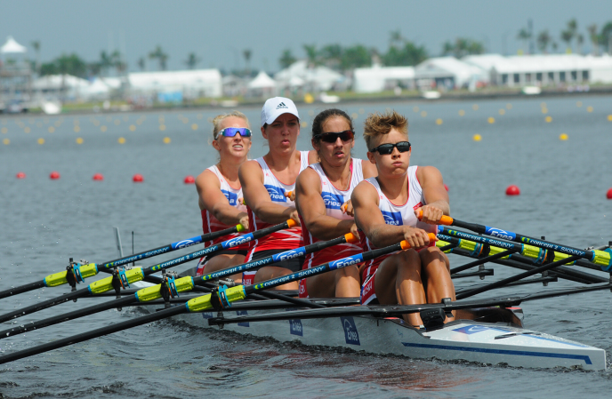
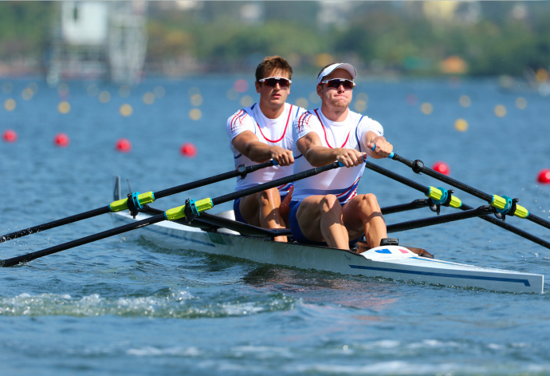
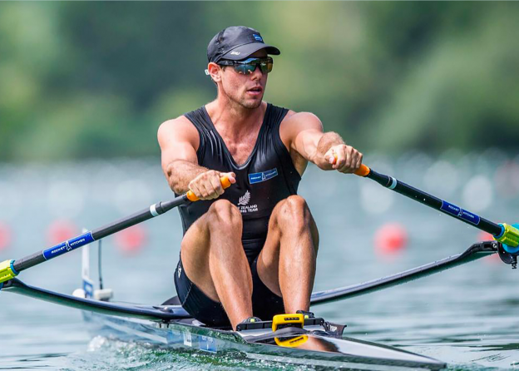
ЧАСТЫЕ ВОПРОСЫ
Спортивный компьютер должен использовать каждый гребец в лодке?
Не обязательно, в малых классах (без рулевого) желательно что бы все спортсмены имели SpSc для информативности (все приборы в одной лодке будут показывать примерно одинаковые значения), но зачастую он необходим только загребному. В классах с рулевым будет достаточным 1 SpSc при условии что рулевой будет давать рекомендации всей команде через гарнитуру и динамики. Однако спортсмены редко выступают только в одном классе лодок, зачастую один и тот же спортсмен выступает в личном первенстве (в одиночной лодке), так и в командном первенстве.

Slide 25
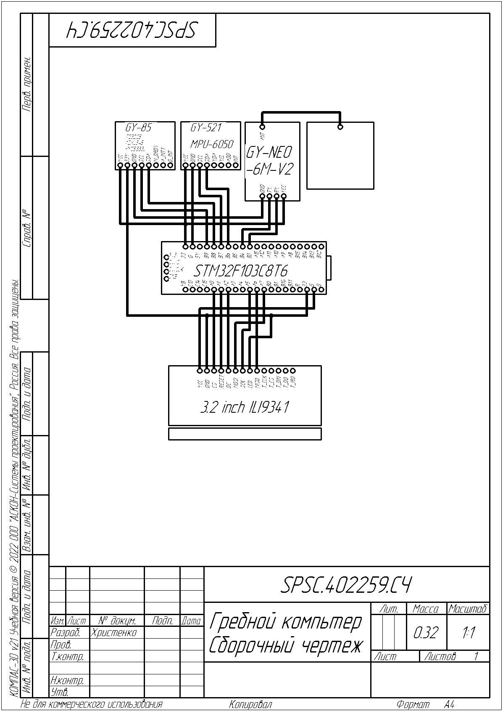
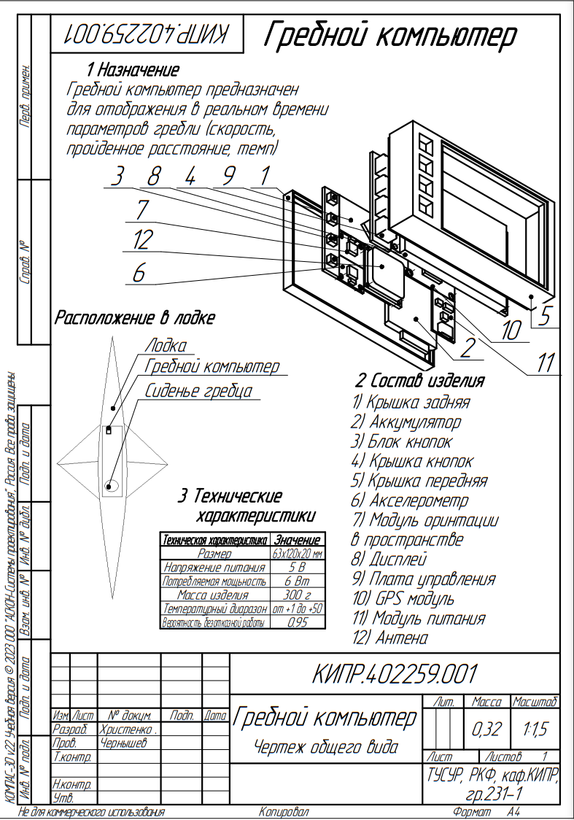
Приложение 1
Приложение 2

